Slide 1

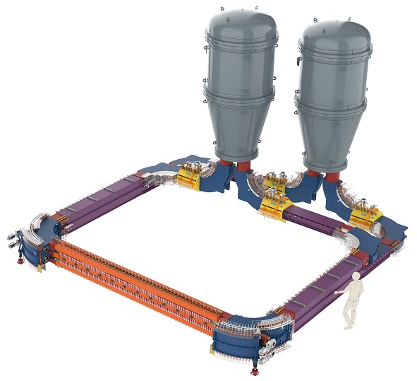
Статья «Полвека развития электронного охлаждения в ИЯФ СО РАН
Федеральное государственное бюджетное учреждение науки Институт ядерной физики им. Г.И. Будкера СО РАН
Авторы: М.И. Брызгунов,А.В. Бублей, Н.С. Диканский, В.А.Лебедев, И.Н. Мешков, Н.C.Кремнев, А.Н. Скринский, Б.Н. Сухина, В.В. Пархомчук, Д.В. Пестриков, В.Б. Рева
Секции охлаждения двух колец расположены одна над другой и имеют длину около 6 м. Многие технические решения для этой СЭО были взяты из конструкции описанного выше высоковольтного охладителя COSY, однако часть решений потребовала серьезных доработок, связанных с особенностями данной системы. В частности, была существенно переработана конструкция высоковольтной системы и питающего ее каскадного трансформатора, поскольку простое масштабирование высоковольтной системы охладителя COSY на напряжение 2.5 МВ не позволяло получить требуемые параметры. Кроме того, расстояние между встречными ионными пучками в секциях охлаждения задано конструкцией самого коллайдера и составляет всего 320 мм, что потребовало существенно изменить конструкцию секции охлаждения и отказаться от решения, опробованного в разработанных ранее в СЭО ИЯФ
Наименование рисунка__Высоковольтная система охлаждения для
коллайдера НИКА
Публикации:
Брызгунов М И, Бублей А В, Диканский Н С, Мешков И Н, Кремнев Н С, Скринский А Н, Сухина Б Н, Пархомчук В В, Пестриков Д В, Рева В Б "Полвека развития электронного охлаждения в ИЯФ СО РАН" УФН, 11, 2024.

